Slide 1
Мой любимый город
Кострикова Ольга Витальевна
воспитатель
МБДОУ
«Иланский детский сад №50»

Slide 2
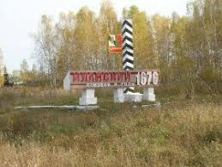
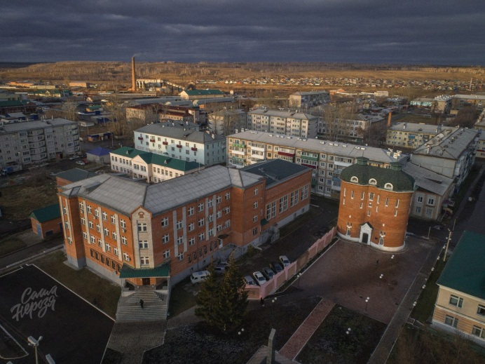
Мой город самый лучший на Земле…
На всей огромной, голубой Планете…
Пусть он не так велик, сам по себе…
Его любимей нет на целом свете…

Slide 3
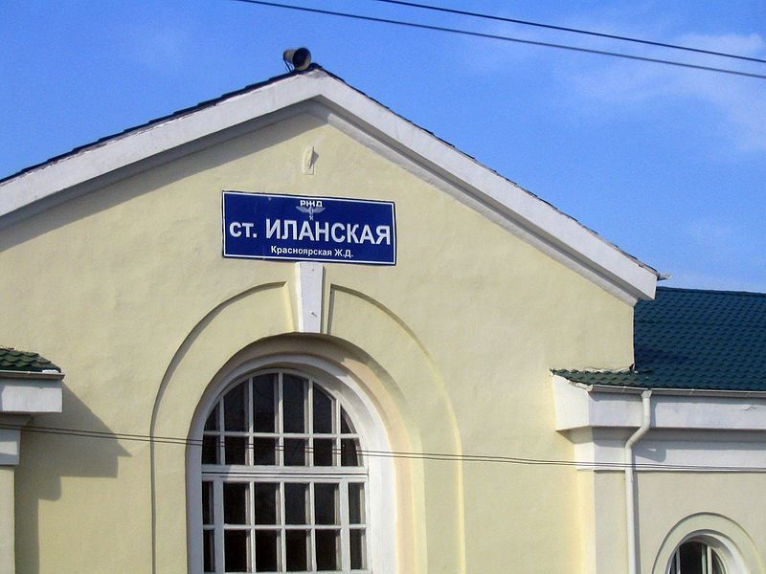

Slide 4
«Паровоз ЭМ – 730 – 73».

Slide 5
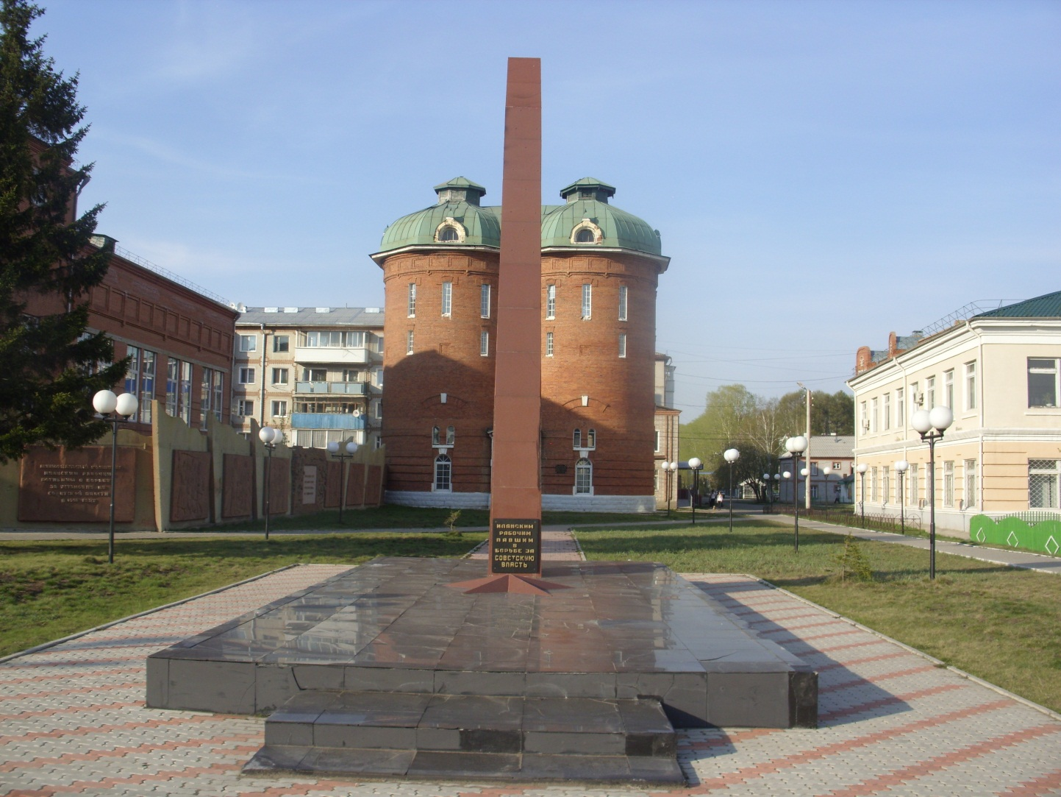
Стела с мемориальной доской «Иланским рабочим павшим в борьбе за Советскую власть»

Slide 6
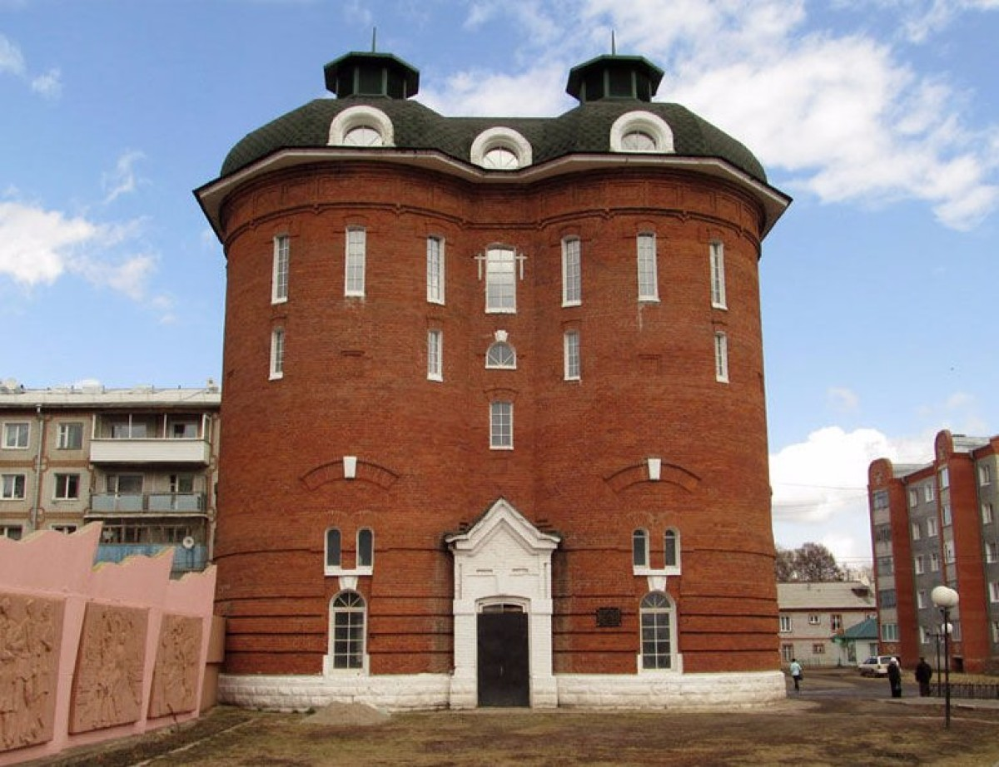
Водонапорная башня, у стен которой были расстреляны рабочие за участие в вооруженном восстании.

Slide 7
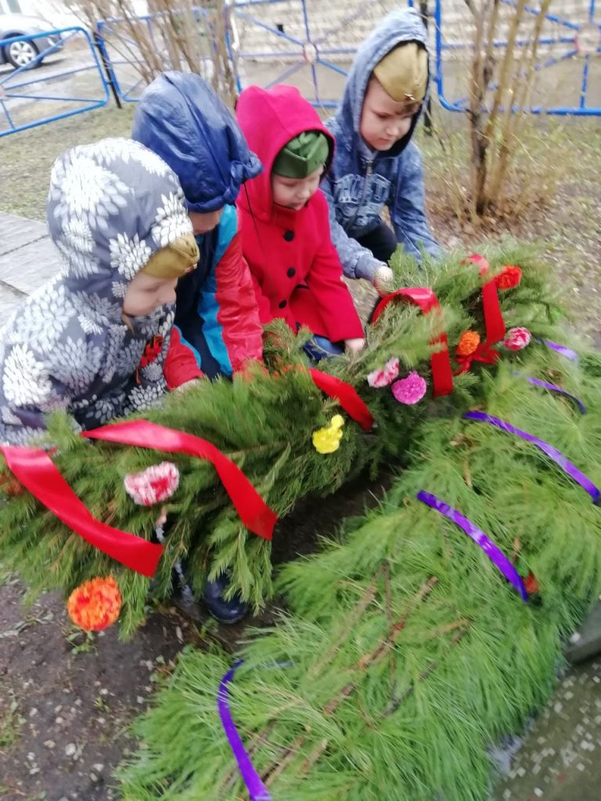
Обелиск «Рабочим Иланской дистанции пути ст. Иланская, павшим в боях за родину!».

Slide 8
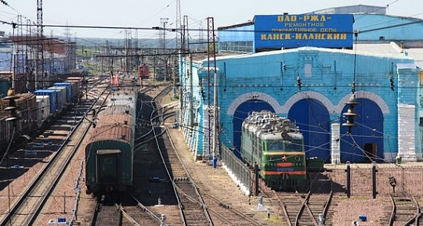
Ремонтное локомотивное депо Канск-Иланское

Slide 9
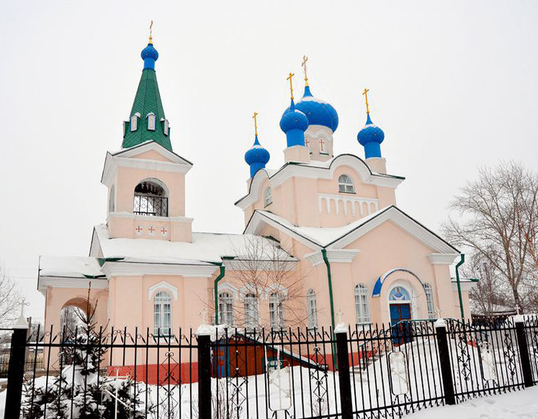
Храм Св. Благоверного князя Александра Невского

Slide 10
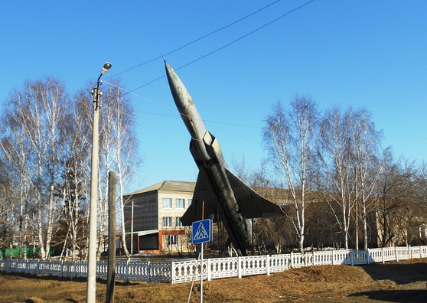
Памятник «Самолет»

Slide 11
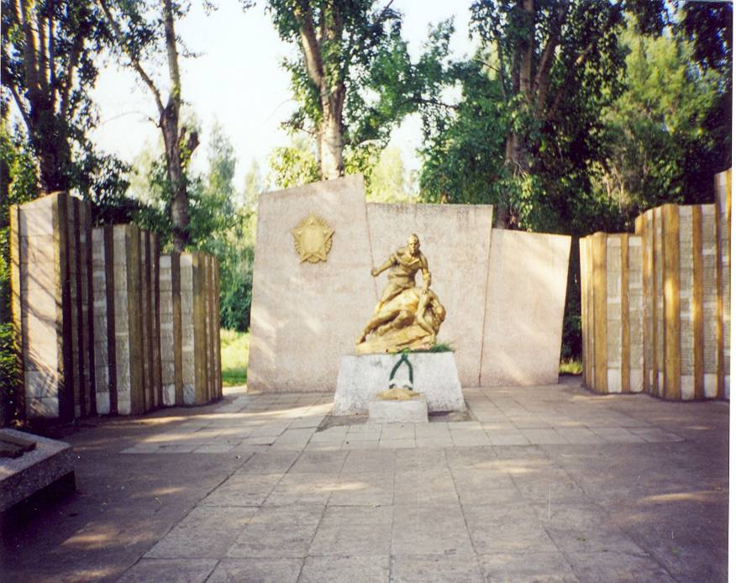
Памятник землякам – иланцам павшим смертью храбрых в годы Великой Отечественной войны 1941 – 1945 г

Slide 12
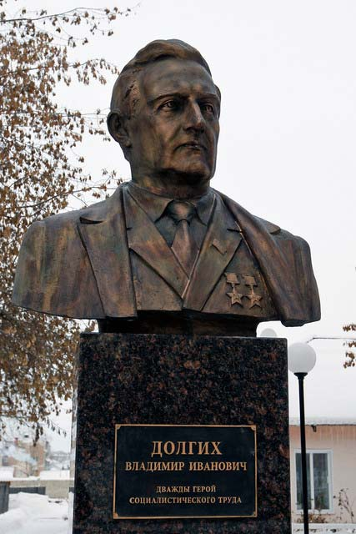
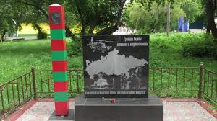
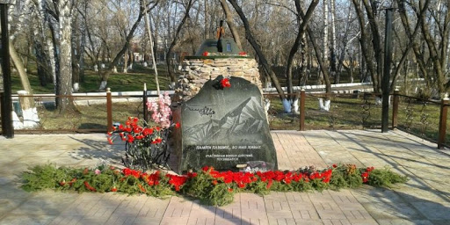
Памятник Дважды Герою Памятник Пограничникам Социалистического Труда В.И. Долгих

Slide 13
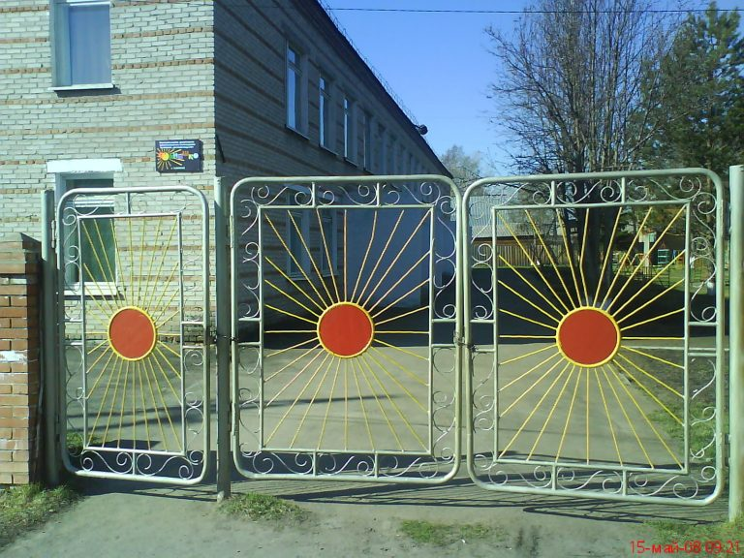
Наш любимый детский сад

